Slide 1

Web-приложение
BOCHKA
Участники проекта:
студенты ФКН, 3 курс, 3 группа

Slide 2
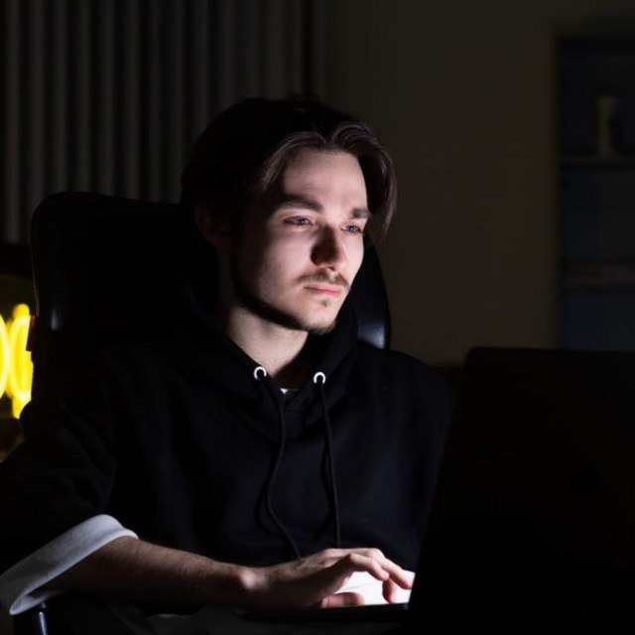
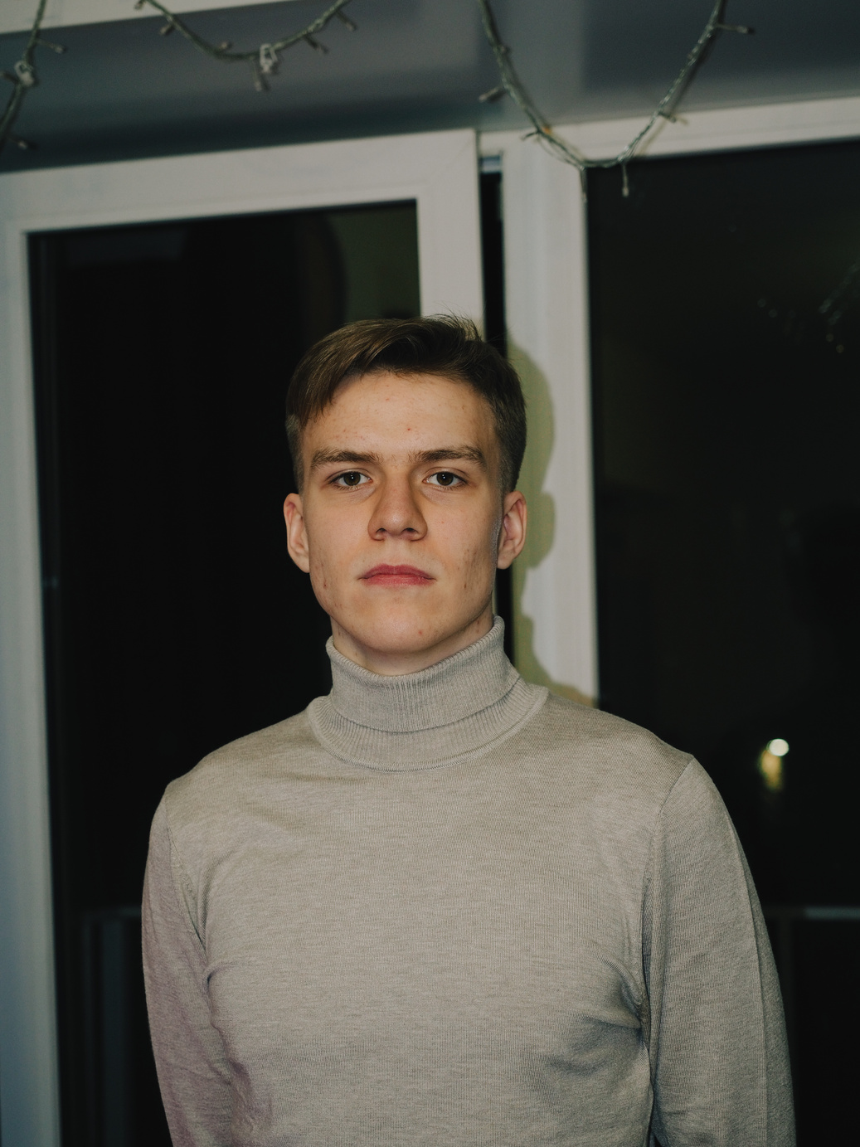
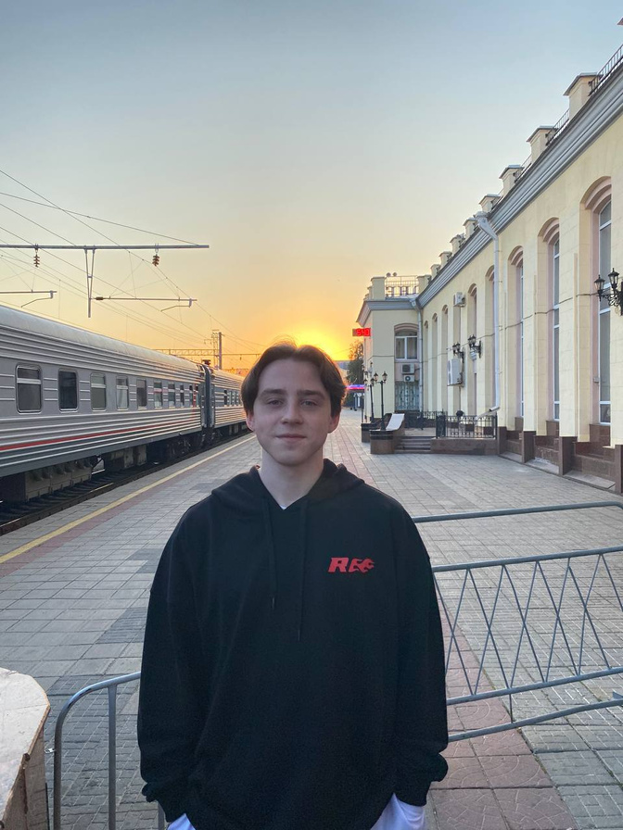
КОМАНДА
Порядин Александр
Исаченко Богдан
Ткаченко Алексей
Backend developer
TeamLead
Frontend developer
Business analyst
Tech writerQA engineer
4

Slide 3
Уход
популярных
сервисов
Высокие комиссии
ПРОБЛЕМЫ
Сомнение в сделке
Необъективные
отзывы
6

Slide 4
Целевая аудитория
Путешественники
Бизнес-путешественники
Любых возрастов, любого пола, а также с любым бюджетом
Люди, совершающие командировки или деловые поездки

Slide 5
ПРЕДЛАГАЕМОЕ РЕШЕНИЕ
Наше приложение Бочка предлагает решение выявленных проблем следующими способами:
Снижение комиссий
Повышение прозрачности и безопасности
Борьба с фальсификацией отзывов
Создание удобного сервиса
3

Slide 6




ТЕХНОЛОГИИ

Slide 7




Booking.com
Один из самых популярных и широко используемых сервисов для бронирования отелей
Airbnb
Это может быть полезно для тех, кто ищет уникальные и аутентичные варианты размещения.
ОБЗОР
АНАЛОГОВ

Slide 8
КОНКУРЕНТОЕ
ПРЕИМУЩЕСТВО
Высокий уровень обслуживания
Удобный поиск и бронирование
Гибкие условия отмены
Самостоятельная настройка параметров отеля

Slide 9
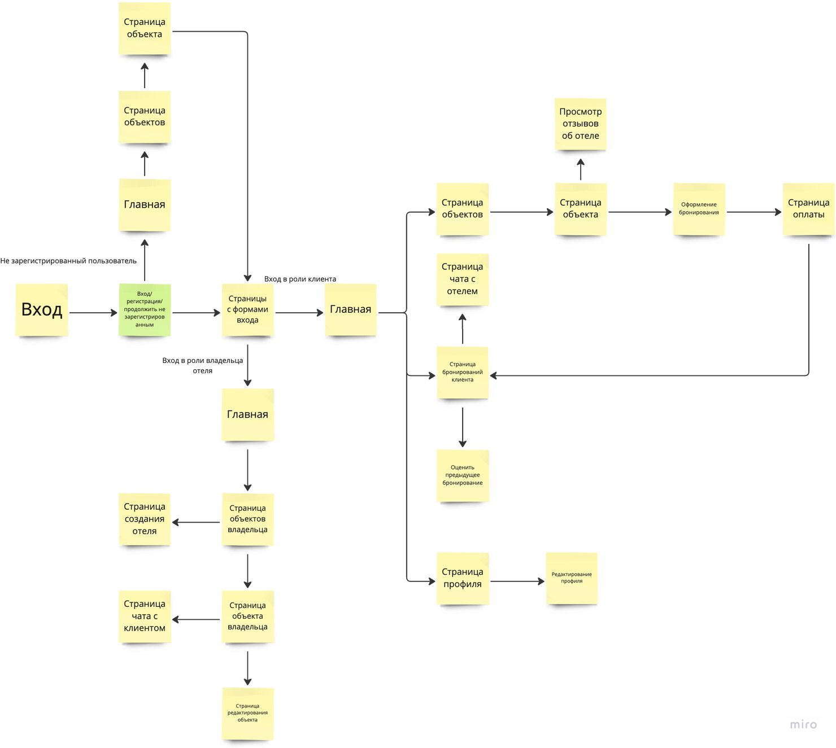
СЦЕНАРИЙ ИСПОЛЬЗОВАНИЯ ПРИЛОЖЕНИЯ

Slide 10
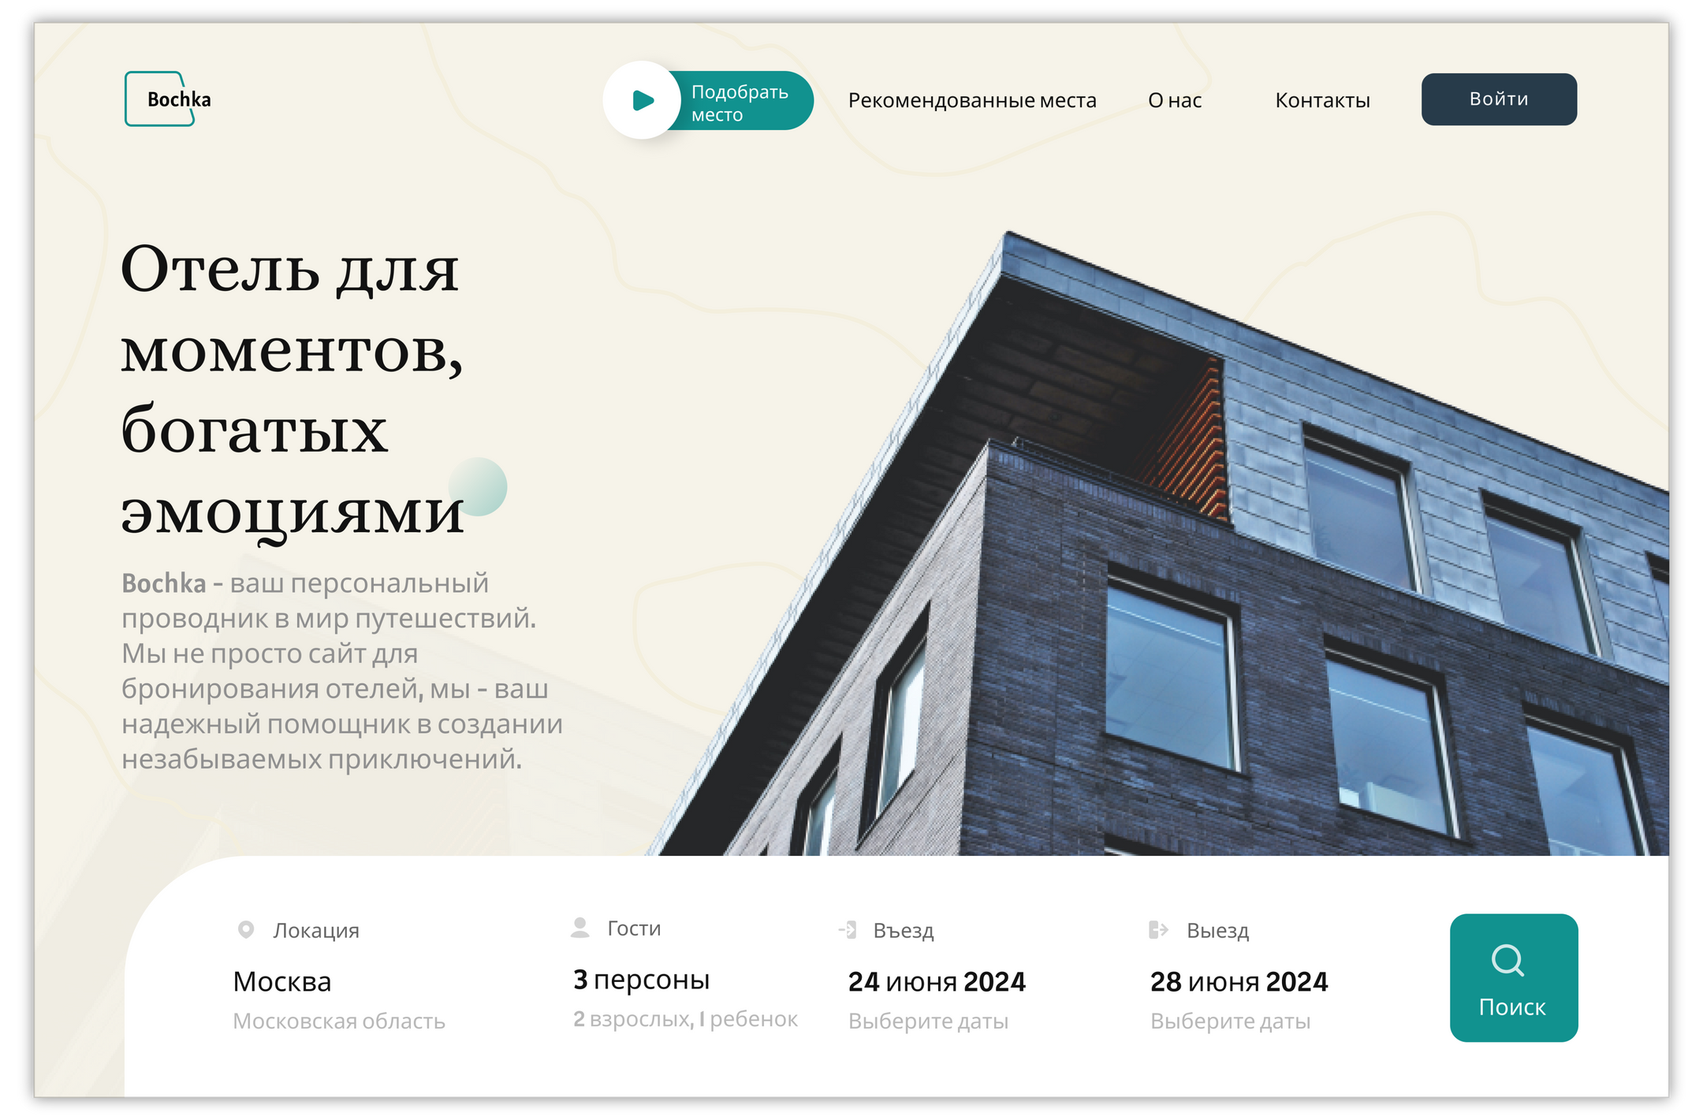
Главная страница
*Внешний вид продукта не является конечным результатом и может изменяться

Slide 11

Бизнес-модель
Комиссионные с продаж
Подписки и премиум-услуги
Платные услуги для отелей

Slide 12
01
Интеграция с другими сервисами: Возможность интеграции с другими туристическими платформами (например, системами онлайн-бронирования авиабилетов, трансферов и т. д.), чтобы предложить полный комплекс услуг для путешественников.
02
ПЛАН РАЗВИТИЯ
Глобальное расширение и локализация: Включение отелей и предложений из разных стран, а также адаптация платформы под местные языки и культурные особенности.
03
Постоянное обновление и развитие: Регулярное обновление функциональности и контента сайта для соответствия последним трендам и потребностям рынка, а также внедрение новых технологий и инноваций для улучшения сервиса и конкурентоспособности Bochka.

Slide 13
Спасибо за внимание

